Slide 1
УСПЕН АУДАНЫ ҚАРЖЫ БӨЛІМІНІҢ 2027-2029 ЖЫЛДАРҒА АРНАЛҒАН АЗАМАТТЫҚ БЮДЖЕТТІҢ ЖОБАСЫ

Slide 2
Құрметті сайт қонақтары!
Сіздердің назарларыңызға Успен ауданы қаржы бөлімінің 2027-2029 жылдарға арналған, қаржы бөлімі бюджетінің негізгі көрсеткіштері туралы, оның қалыптастыру параметрлері, бюджет қаражаттардын шығын бағыттары туралы ақпарат бар болған азаматтық бюджеттің жобасы ұсынылады.
Аталған құжат Успен ауданы қаржы бөлімі бюджетінің түсімдері мен шығыстары туралы толық ақпаратты қамтиды.

Slide 3
Бюджет үдерісінің заңнамалық базасы
Успен ауданы қаржы бөлімінің бюджеттік жобасы Қазақстан Республикасының 2025 жылғы 15 наурыздағы № 171-VІIІ Бюджеттік кодексіне сәйкес 3 жылдық мерзімге әзірленген.
Успен ауданы қаржы бөлімінің 2027-2029 жылдарға арналған бюджеті Қазақстан Республикасының Бюджеттік және Салық кодекстеріне сәйкес құрылған.

Slide 4
Бюджеттік үдерісінің сызбасы
Орындау
Уәкілетті орган
Қаржы бөлімі
Қалалық мәслихаттың шешімімен қала бюджетінің атқарылуы жөніндегі жылдық есепті бекіту
Қаржыландырудың жиынтық жоспарын жасау
Қаржыландырудың жиынтық жоспарына өзгерістер енгізу
Қала бюджетінің орындалуы бойынша жылдық есепті қалыптастыру

Slide 5
Бюджетті атқару үшін мынадай құжаттар негіз болып табылады:
1 қаңтардан басталады
31 желтоқсанда аяқталады
БЮДЖЕТТІҢ АТҚАРЫЛУЫ
Бюджеттік кодексі
Республикалық бюджет туралы Заң және мәслихаттың жергілікті бюджет туралы шешімі
Республикалық бюджет туралы заңды немесе жергілікті бюджет туралы мәслихаттың шешімін іске асыру туралы ҚР Үкіметінің немесе әкімдіктің қаулылары
Нысаналы трансферттер бойынша нәтижелер туралы келісімдер
Міндеттемелер бойынша қаржыландырудың жиынтық жоспары, түсімдердің және төлемдер бойынша қаржыландырудың жиынтық жоспары
Бюджеттік бағдарламалар әкімшілерінің міндеттемелері мен төлемдері бойынша қаржыландыру жоспарлары
Мемлекеттік мекемелердің міндеттемелері мен төлемдері бойынша қаржыландырудың жеке жоспарлары
Бюджет кодексіне сәйкес бюджеттің атқарылу тәртібін айқындайтын нормативтік-құқықтық актілер

Slide 6
Успен ауданы қаржы бөлімінің 2027-2029 жылдарға арналған бюджеттің ЖОБАСЫ
Азаматтық бюджет - бұл республикалық және жергілікті бюджеттердің негізгі ережелерін ашатын, бұқаралық ақпарат құралдарында жұртшылыққа қолжетімді нысанда жарияланатын ақпарат.
Азаматтық бюджет, бюджетүдерісінің мынадай сатыларында жасалады: бюджетті жоспарлау (қалыптастыру, бекіту, нақтылау), атқару.

Slide 7
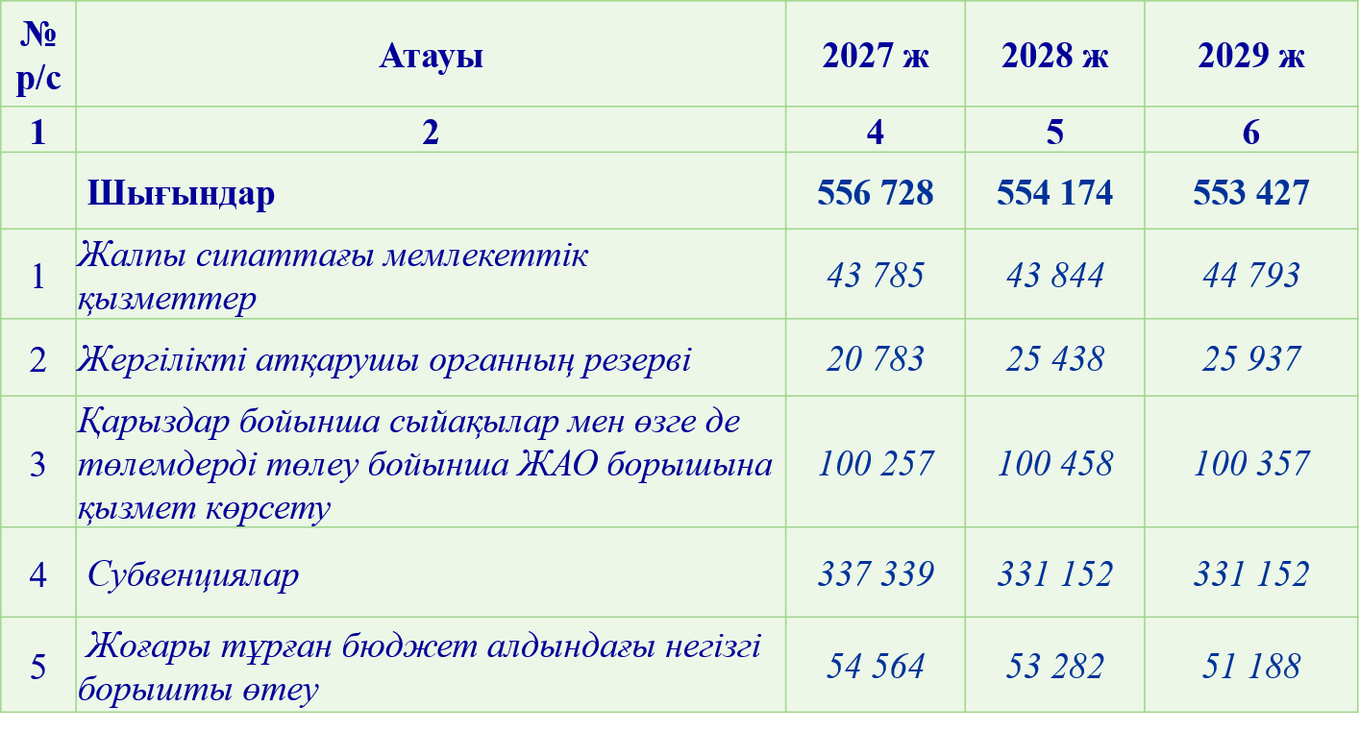
Қаржы бөлімінің 2027-2029 жылдарға арналған бюджет шығыстарының құрылымы, мың. теңге
№ р/с | Атауы | 2027 ж | 2028 ж | 2029 ж
1 | 2 | 4 | 5 | 6
 | Шығындар | 556 728 | 554 174 | 553 427
1 | Жалпы сипаттағы мемлекеттік қызметтер | 43 785 | 43 844 | 44 793
2 | Жергіліеті атқарушы органның резерві | 20 783 | 25 438 | 25 937
3 | ЖАО сыйақылар және басқа да қарыздарды төлеу бойынша қарыздарды қызмет ету | 100 257 | 100 458 | 100 357
4 | Субвенциялар | 337 339 | 331 152 | 331 152
5 | Жоғары тұрған бюджет алдындағы негізгі борышты өтеу | 54 564 | 53 282 | 51 188

Slide 8
Успен ауданы қаржы бөлімінің 2027 жылда бюджет қаражаттардың шығын жасаудың негізгі бағыттары, мың. теңге

